Slide 1
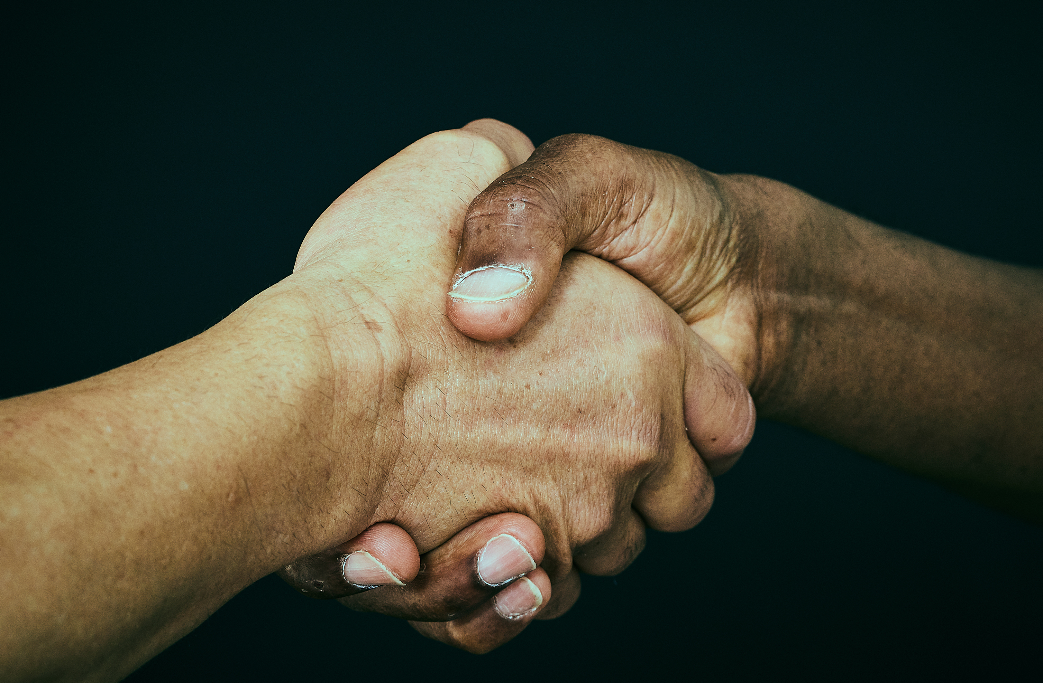
Traumatietoisuutta ihmisten kohtaamiseen
KOKORES 1.11.23

Slide 2
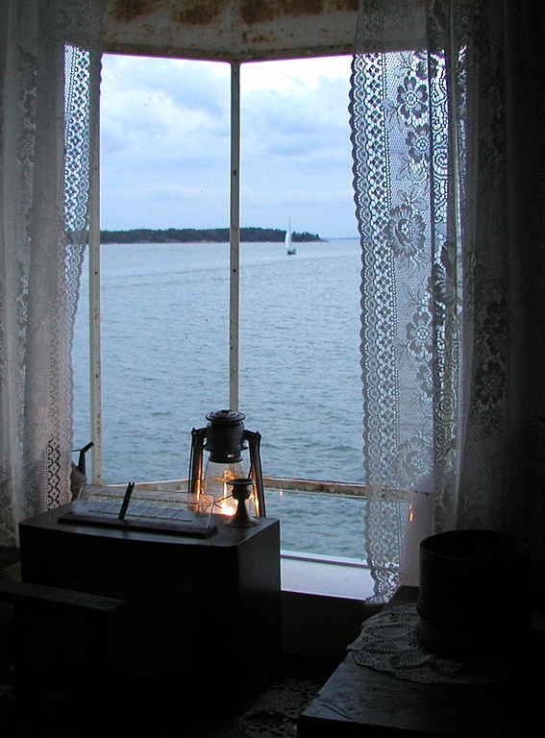
Joharin ikkuna
• Minä tiedän / Muut tietävät – tunnettu, avoin minä
• Minä en tiedä / Muut tietävät – sokea piste
• Minä tiedän / Muut eivät tiedä – kätketty minä
• Minä en tiedä / Muut eivät tiedä – tuntematon minä
Tämä kuva, tekijä Tuntematon tekijä, käyttöoikeus: CC BY-SA

Slide 3
Mitä itsetuntemus on
Käsitys siitä minkälainen ihminen olen ja mihin suuntaan olen/haluan olla menossa.
Hyvä itsetuntemus vaatii kiinnostusta omien tarpeiden, tunteiden, arvojen, asenteiden tutkimiseen.
Halua tutkia omia toiminta- ja tulkintatapoja.

Slide 4
Itsetuntemus
Parhaimmillaan vahvistaa elämän mielekkyyden kokemusta ja auttaa jaksamaan arjessa sekä työssä.
Tiedostava, kiinnostunut elämänasenne ylipäätänsä ruokkii kiinnostusta toisiin ihmisiin.
On tärkeää tiedostaa omia vahvuuksiaan, mutta yhtä tärkeää on tunnistaa omia varjoja.

Slide 5
Ammatillinen itsetuntemus
Ammatillinen itsetuntemus on erityisen tärkeää ammateissa, joissa ihmisten kohtaaminen on keskiössä.
Se on ymmärrystä siitä, että omilla elämänkokemuksilla ja menneisyydellä on merkitystä siihen miten olen tässä ja nyt ja miten kohtaan ihmisisä.

Slide 6
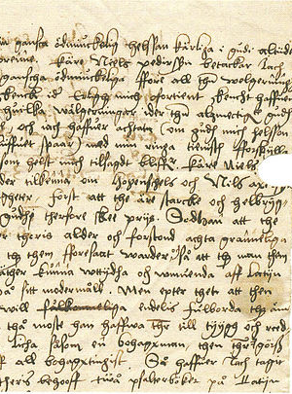
Sisäinen käsikirjoitus
Se tapa miten ihminen on vuorovaikutuksessa ympäristönsä kanssa, kutsutaan sisäiseksi käsikirjoitukseksi.
Siihen vaikuttaa kaikki elämässä koetut sekä oma persoona ja temperamentti, ympäristö, suku, perhe, sosiaaliset suhteet ja kaikki nämä ovat vuorovaikutuksessa keskenään. Elämä, kaikki kokemukset muovaavat ihmisen sisäistä käsikirjoitusta.
Tämä kuva, tekijä Tuntematon tekijä, käyttöoikeus: CC BY-SA

Slide 7
Lapsuuden kokemukset ovat sekä vahvistavia, että haavoittavia.
Traumat haavoittavat sisäistä käsikirjoitusta.
Käsittelemättömät traumakokemukset vaikuttavat siihen, miten olemme suhteessa itseemme ja muihin.

Slide 8
Sote ammattilaisilla on itselläänkin voi olla taustalla lapsuuden traumoja – ne osaltaan vaikuttavat kohtaamisiin.
Asiakkaan tai alaisen tarvitsevuus voi herättää auttajassa tai johtajassa varhaisia tunnekokemuksia, joita voi olla vaikea ymmärtää siinä hetkessä – omat kipeät tunteet voidaan siirtää asiakkaan tai johdettavan kannettavaksi.
Traumojen työstäminen riittävällä tavalla on olennaista.

Slide 9
Haavoittuvuus
Olemme kaikki haavoittuvia.
Tulkintojen ja väärintulkintojen riski on aina olemassa.
Omia kipukohtia on hyvä tutkia ja työstää turvallisesti työnohjauksessa, terapiassa tai esihenkilön kanssa keskusteluissa.
Vaikeistakin traumakokemuksista voi tulla oivallinen työkalu.

Slide 10
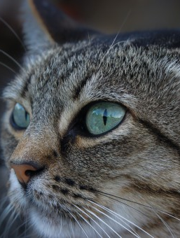
Työntekijän tarpeet
On yhtä tärkeää tunnistaa omia vahvuuksiaan ja voimavarojaan kuin omia heikkouksiaan tai sokeita pisteitä.
Inhimilliseen olemiseen kuuluu rajallisuus ja avuttomuus.
Auttajan eettinen pohdinta on tärkeää.

Slide 11
Kysymyksiä auttajalle
Mikä itsessäni kaipaa tulla autetuksi ja tuetuksi?
Mitkä ovat minun tarpeeni?
Mitä puolia hoidan itsessäni, kun autan muita?
Auttamisrooleihin kuuluvat aina hyvä ja paha, valo ja varjo.
Mitä on vastapäätä – sillä on viesti ja tarkoitus. Tutki, katso ja työstä, älä piilota.

Slide 12
Ammatillinen itsetuntemus
Sisäistä ihmistuntemusta ja osa ammattietiikkaa.
On ymmärrettävä miten oma sisäinen käsikirjoitus suhteutuu suhteessa työhön ja tehtäviin. Mitkä kysymykset , tilanteet tai ihmisten kohtaamiset nostavat esille omia vaikeita tunteita tai tarpeita.
Mitä paremmin tunnemme itsemme sitä paremmin voimme säädellä toimintatapojamme ja suhtautumistamme työhön.

Slide 13
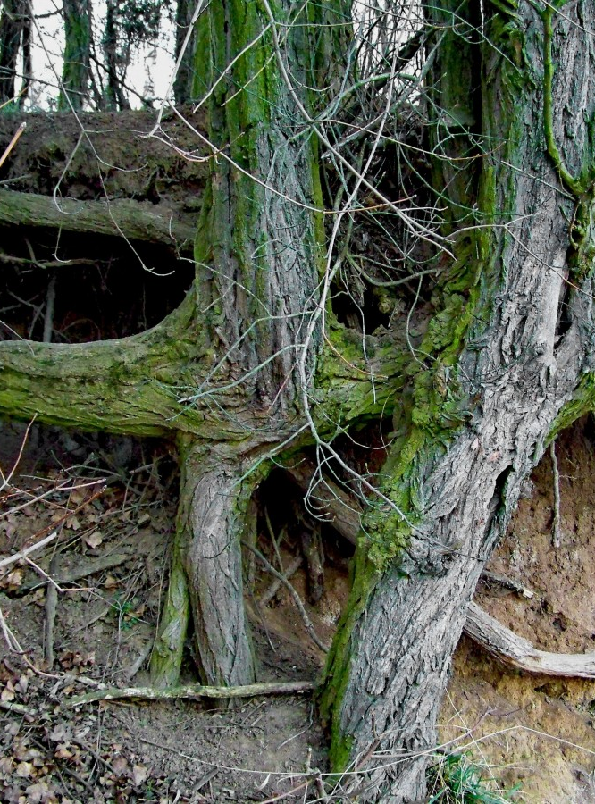
Traumatietoisuus
On sitä, että oireiden ja ilmiöiden toteamisen lisäksi tutkitaan niiden juurisyitä.
Kysytään, mitä ihmiselle on tapahtunut, kun hän toimii tilanteissa jotenkin ei ymmärrettävällä tavalla – mitä on tapahtunut kysymys vie uteliaalla tavalla tarinoitten äärelle. Ei ole tulkitseva vaan utelias ymmärtämään pyrkivä ote.
Ei tulkita ihmistä nopeasti vaan pyritään katsomaan asioita laajemmasta näkökulmasta.
Ei yritetä laitta ihmistä suppiloon.

Slide 14
Auttajan varjo
Ihmistyö on ihmiskäsityksen jatkuvaa luonnostelua ja peilaamista.
Olemme aina matkalla omaan ihmisyyteemme, jokainen asiakaskohtaaminen vie meitä lähemmäs.
Persoona toteutuu jokaisessa hetkessä monien roolien kautta rooli ei ole opeteltu tapa olla, vaan osa minuuttamme.
On tärkeää tiedostaa omaa persoonallisuuttaa ja toisaalta myös tutustua omiin varjoihin, vain siten voi olla kokonainen. Onneksi aikaa on koko elämä!

Slide 15
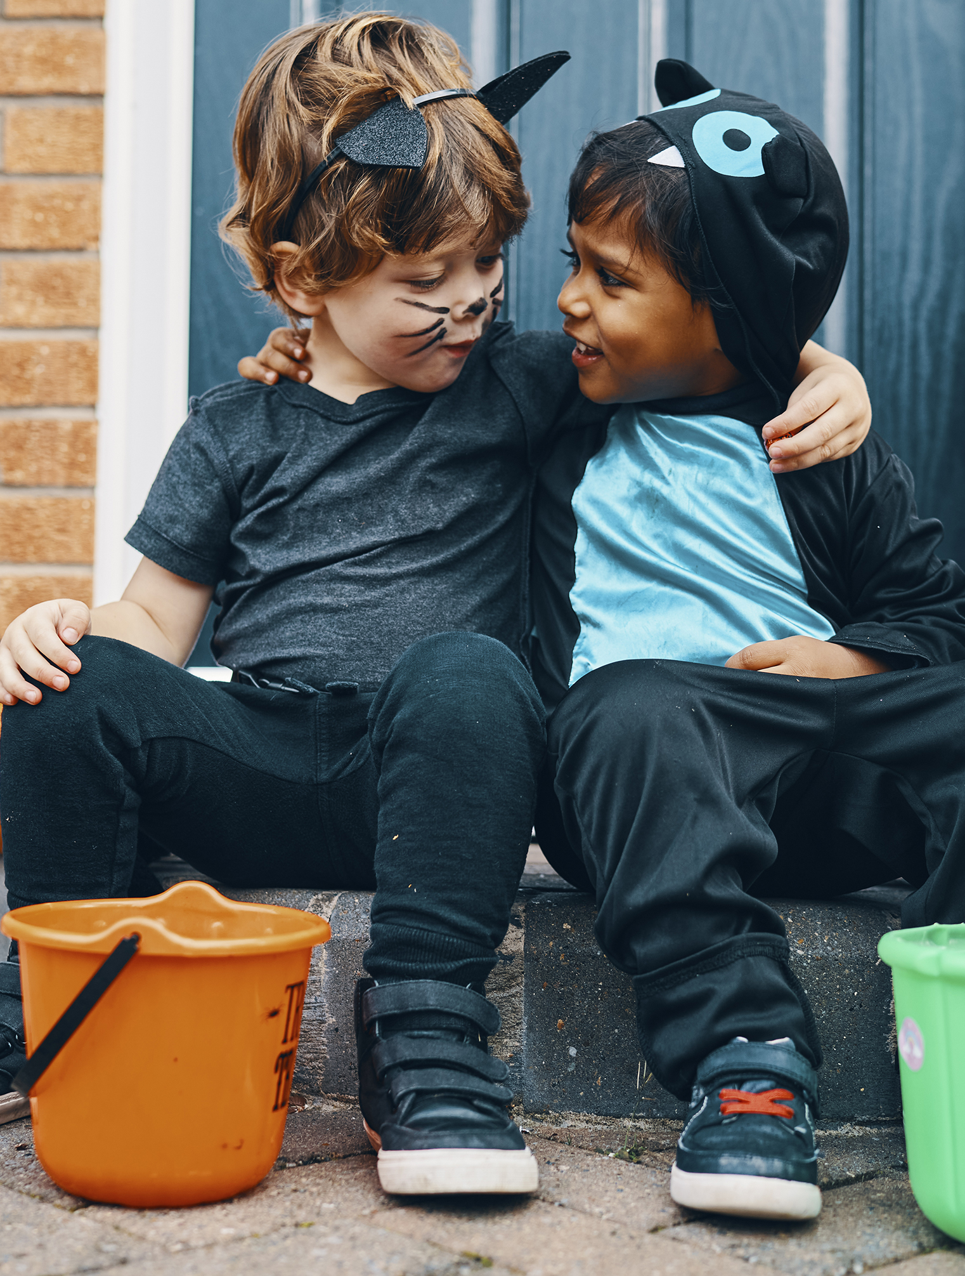
Uupumus
Uupuminen liittyy usein varjoihin.
Kun ilo häviää, ihmissuhteista tulee suorituksia ja työ tuntuu raatamiselta.
Työssä on tärkeää olla mahdollisuus tuntea negatiivisiakin tunteita. Riitely, kriittisyys, erimielisyydet ja mokailu on inhimillistä.
Myös auttaja ja johtaja tarvitsee elävän peilin nähdäkseen itsensä.

Slide 16
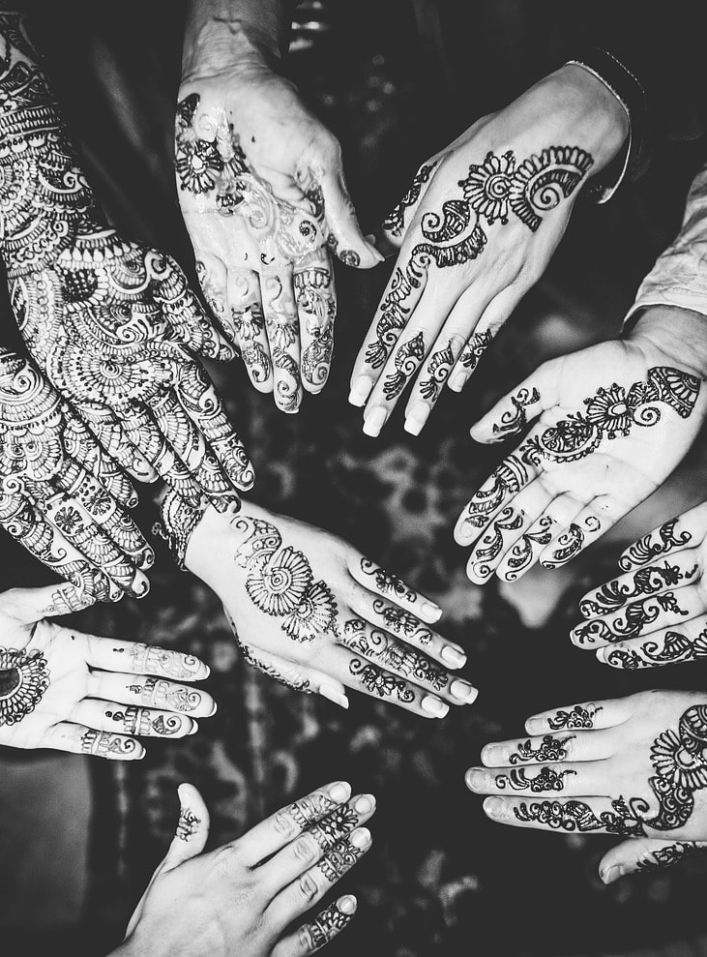
Auttajan varjo, Martti Linqvist
Mitä enemmän omaa pimeyttään tuntee, sen turvallisemmin sen kanssa voi tulla toimeen, ilman että kohtuuttomasti vahingoittaa toisia. Kipeydestään huolimatta se on tuntunut merkittävältä, koska eettisyys on yhtä paljon pahan kanssa selviytymisen kykyä kuin ihanteiden etsimistä.
Tämä kuva, tekijä Tuntematon tekijä, käyttöoikeus: CC BY-NC-ND

Slide 17
Suhde valtaan
Asiakas-työntekijäsuhde sisältää valtaa, josta työntekijän on syytä olla tietoinen.
Auttajalla on aina päävastuu kohtaamisesta ja vuorovaikutuksesta.
Mikä on auttajan/johtajan oma suhde auktoriteetteihin? - vanhemmat, opettajat ja muut tärkeät aikuiset lähelläni lapsena ja nuoruudessa
Minkälainen auktoriteetti itse olen?

Slide 18
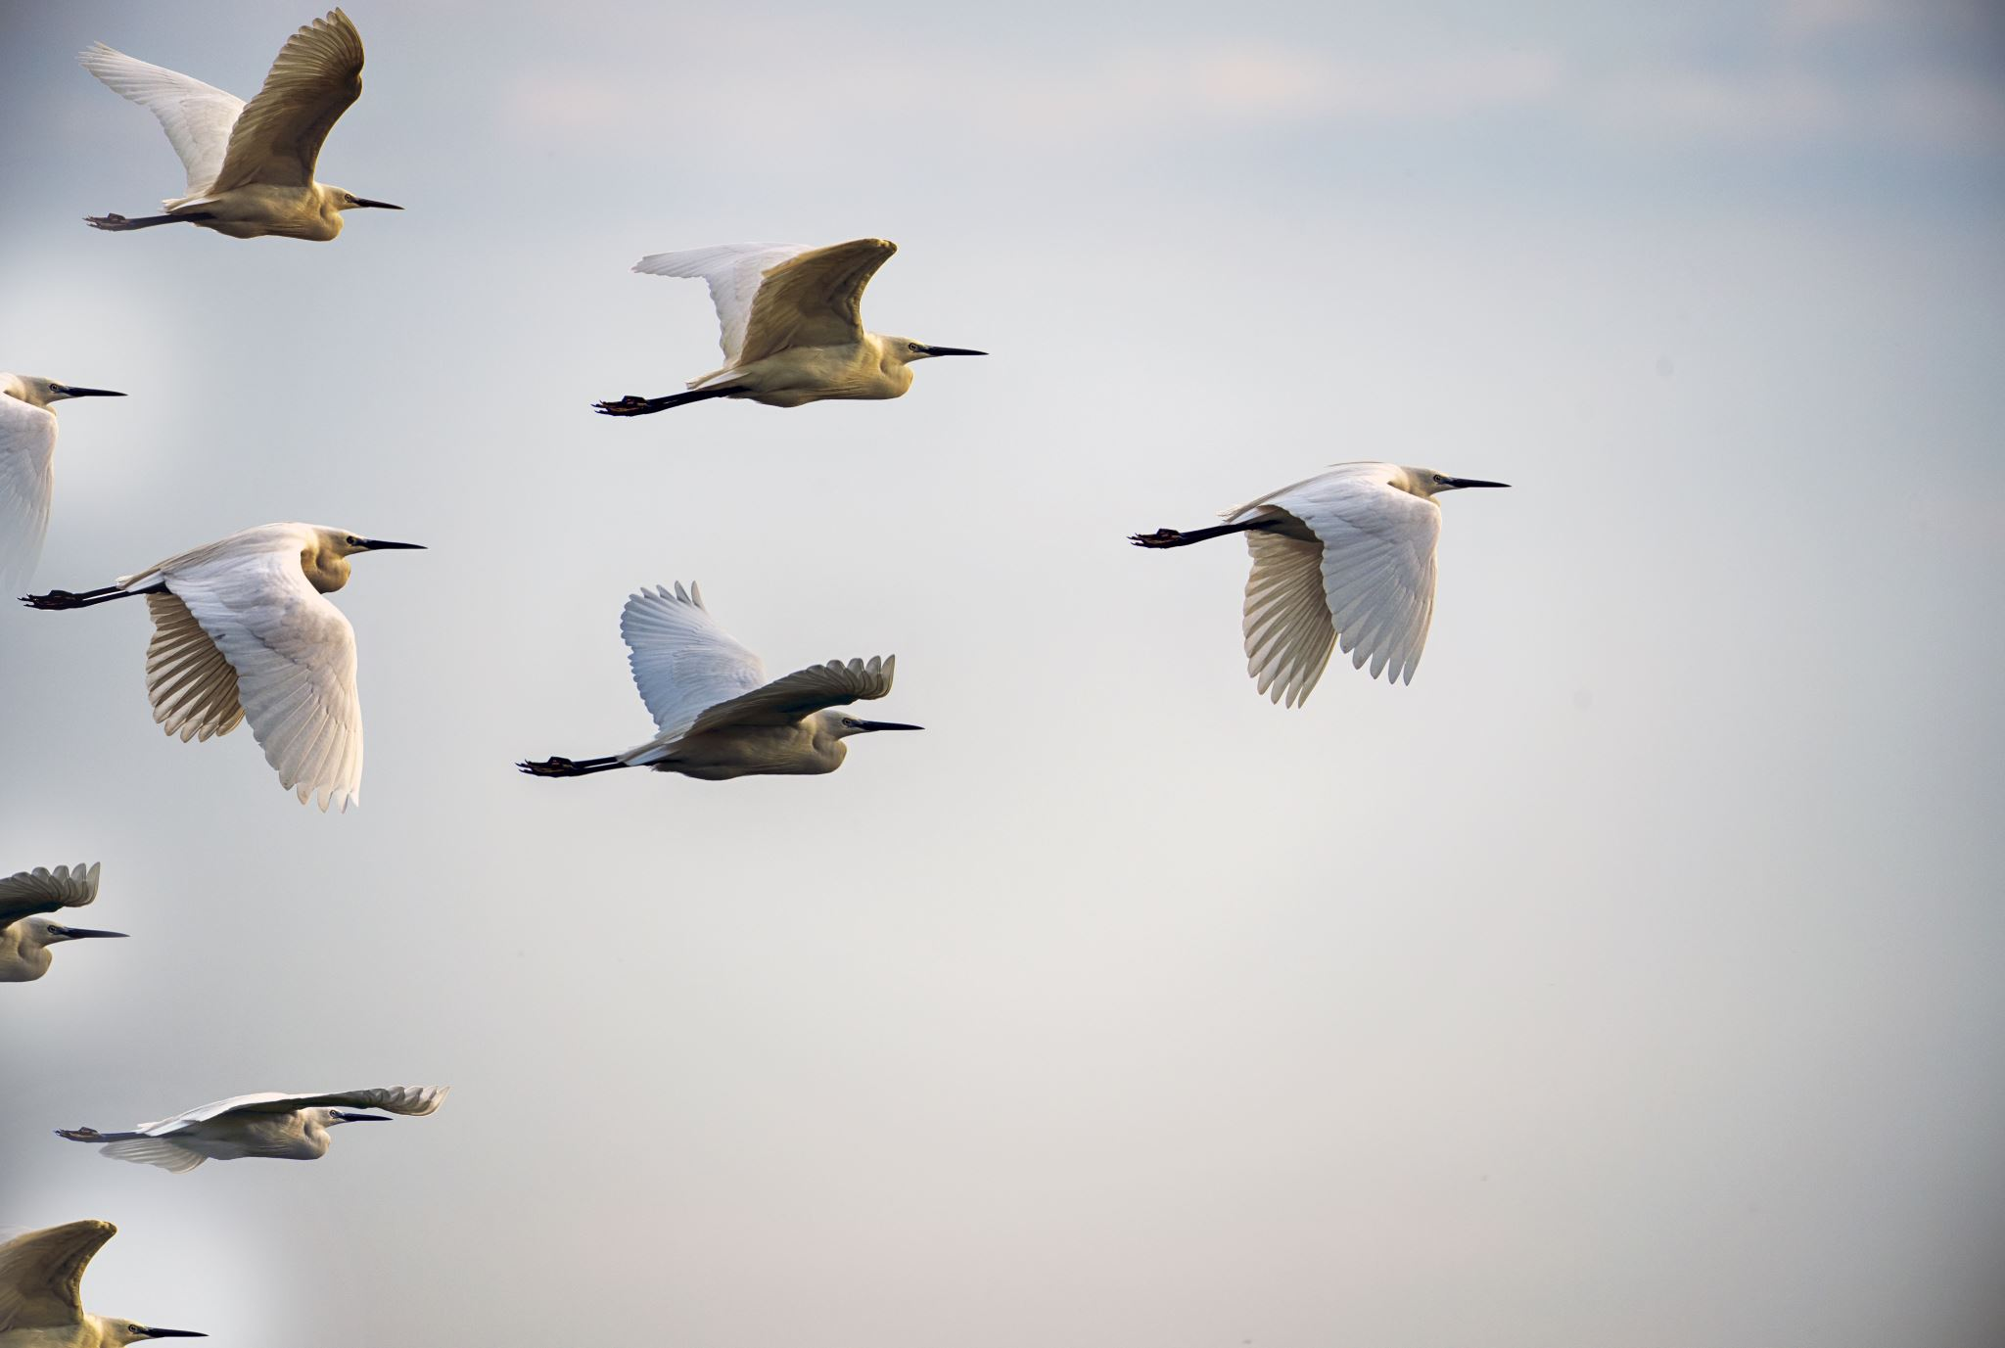
Sisäinen johtajuus
Kun tunnistaa oman sisäisen potentiaalisuutensa ja varjonsa voi valita oman toimintansa.
Sisäinen johtajuus on vastuunottoa omasta sisäisestä kasvusta, omista tunteista ja toiminnasta.
Miten käytän vaikutusvaltaani? Minkälaisissa asioissa/tilanteissa minulla on valtaa?

Slide 19
Auktoriteetit, kysymyksiä?
Miten suhtaudun johtajuuteeni?
Omat varhaiset auktoriteettini, miten koin heidän käyttämän vallan?
Omat esikuvani?
Miten hyväksyn oman työroolini ja sisäisen johtajuuteni?
Minkälainen johtaja/auktoriteetti olen – minkälainen haluaisin olla?

Slide 20
Tunteet työssä
Ilo onnistumisesta, mielekkyyden kokemukset, kiitollisuus, yhteys, kiinnostus ovat yhtä tärkeitä tiedostaa kuin osaamattomuuden tunteet, riittämättömyyden ja avuttomuuden tunteet, hätä, kateus ja syyllisyys.
Tunteiden kokeminen ja niiden tunnistaminen ovat osa itsetuntemusta ja tärkeä osa ammatillisuuttaa ja ammattitaitoa ihmissuhdetyössä.

Slide 21
Itsetuntemusta tukeva työyhteisö
Mikä on yhteisön sisäinen käsikirjoitus, suhde ympäröivään yhteiskuntaan?
Työyhteisöilmiöt kumpuavat vahvuuksista ja traumoista.
Mikä on perustehtävä, mitä tunteita se nostattaa ja mitä tarpeita se herättää.
Olisi hyvä olla säännöllisiä tapaamisia missä yhteisön tunteita voidaan jakaa ja ymmärtää.
Tunteista puhuminen ammatillisella tasolla auttaa perustehtävään sitoutumisessa.
Tunteista puhuminen on kokemusten jakamista, kuuntelemista, reflektiivistä pohtimista aidossa dialogissa olemista.

Slide 22
Ihmisammateissa työntekijän keskeisenä tehtävänä on yksinkertaisesti olla ihminen, kasvaa ihmisenä ja jakaa asiakkaiden kanssa ihmisenä olemista. Se on ammatillinen välttämättömyys, mutta tuskin koskaan puhtaasti vain ammatillisin keinoin saavutettavissa. – Tämä kaksitasoisuus on työn perusparadoksi, sen kiitollisin ja kuluttavin puoli.
Martti Lingqvist

Slide 23
Keho on avain sietoikkunaan, säätelyyn ja toisen kohtaamiseen
Keho puhuu selkeästi niille, jotka osaavat kuunnella.
Odgen & Fisher
Tämä kuva, tekijä Tuntematon tekijä, käyttöoikeus: CC BY-NC-ND

Slide 24
Mielen ja kehon yhteys
Kiihtyneenä tai hyvin stressaantuneena on vaikeata ajatella selkeästi, selitys siihen löytyy aivojen ja kehon toiminnasta stressitilanteessa.
Se johtuu siitä, että aktivoituessaan kehollinen puolustautumisjärjestelmä aktivoi aivojen ydinalueita, joita kutsutaan matelija-aivoiksi ja limbisen järjestelmän.
Tästä syystä sekä uskomusten jäsentäminen, että kehon rauhoittaminen yhtä aikaa on olennaista selkeätä ajattelua ajatellen.

Slide 25
Empatia
Empatia on kyky kokea toisen sisäinen viitekehys, emotionaaliset tekijät ja merkitykset ikään kuin olisi tuo toinen (kuusinen&wahlström, 2012)
Empatia tarkoittaa myötätuntoista asennetta ja kykyä asettua toisen asemaan ja ymmärtämään toisen kokemusta
Läsnäolo on hyväksyvää ja toista arvostavaa ja tukevaa

Slide 26
EMPATIAAN LIITTYY AKTIIVINEN HALU YMMÄRTÄÄ TOISEN KOKEMUSTA JA SE VAATII TIETOISTA PONNISTELUA JA MIELIKUVISTUSTA
TOISEN KOKONAISVALTAINEN LÄSNÄOLO, AKTIIVINEN KUUNTELU, INTUITIIVINEN JA HYVÄKSYVÄ OTE
KEHON KIELI JA MUU VIESTINTÄ TULEE OLLA SAMANSUUNTAISTA KUIN SANAT

Slide 27
Empatia on välttämätöntä lajin säilymiselle
Empatia valpastuttaa meidät toisen ihmisen tarpeille ja saa reagoimaan niihin.
Empatia on auttajan työväline – kukaan ei onnistu ilman sitä.
Se on keskeinen osa ihmisenä olemista.
Empatia laukaisee sisimmässämme tuntemuksia, jotka kertovat kehen voi luottaa ja ketä tulisi pelätä

Slide 28
Empatian kääntöpuoli
Tiedostamaton empatia voi sijaistraumatisoida meitä, erityisesti silloin, kun se tiedostamattomana jää meidän säätelymahdollisuuksiemme ulkopuolelle.
Tiedostamaton empatia on emotionaalisen tartunnan mekanismi.
Toinen tartuttaa meihin oman tunteensa ja jäämme kantamaan sitä, oma olotila muuttuu toisen tunteiden kautta.

Slide 29
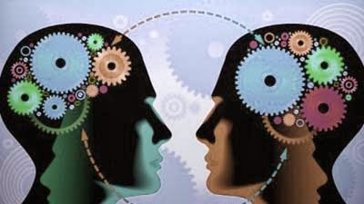
Somaattinen empatia
Empatian perusta on syvällä oman kehon kokemuksessa.
Empatia on autonomisen hermoston tila, jolla on taipumus mukailla toisen ihmisen autonomisen hermoston tilaa.
Tämä kuva, tekijä Tuntematon tekijä, käyttöoikeus: CC BY

Slide 30
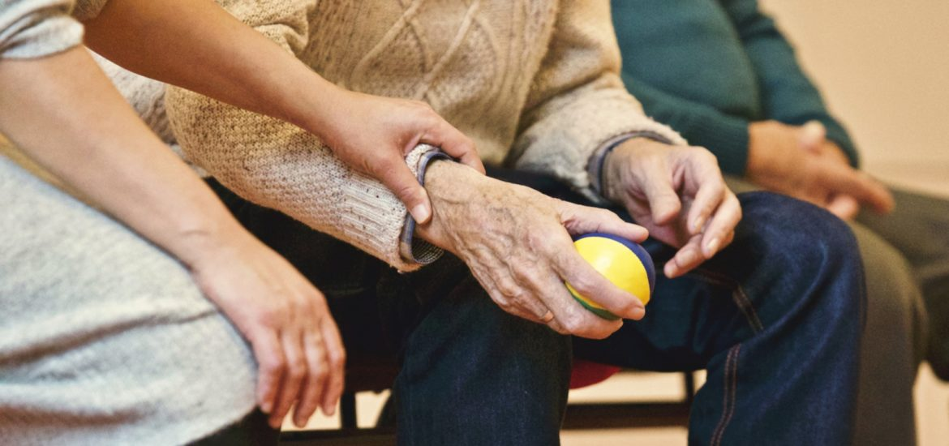
Kehosta toiseen
Useat ihmiset vastaavat automaattisesti toisen hymyyn – kehomme vastaavat toisilleen. Samalla tavalla käy usein haukotuksen kanssa.
Kehomme reagoivat toisen kehoon koko ajan.
Mieti mitä sinulle tai kehollesi tapahtuu, kun esim katsot tai luet hellästä tai seksikohtauksesta. Tämä reaktio on esimerkki somaattisesta empatiasta.
Tämä kuva, tekijä Tuntematon tekijä, käyttöoikeus: CC BY-NC-ND

Slide 31
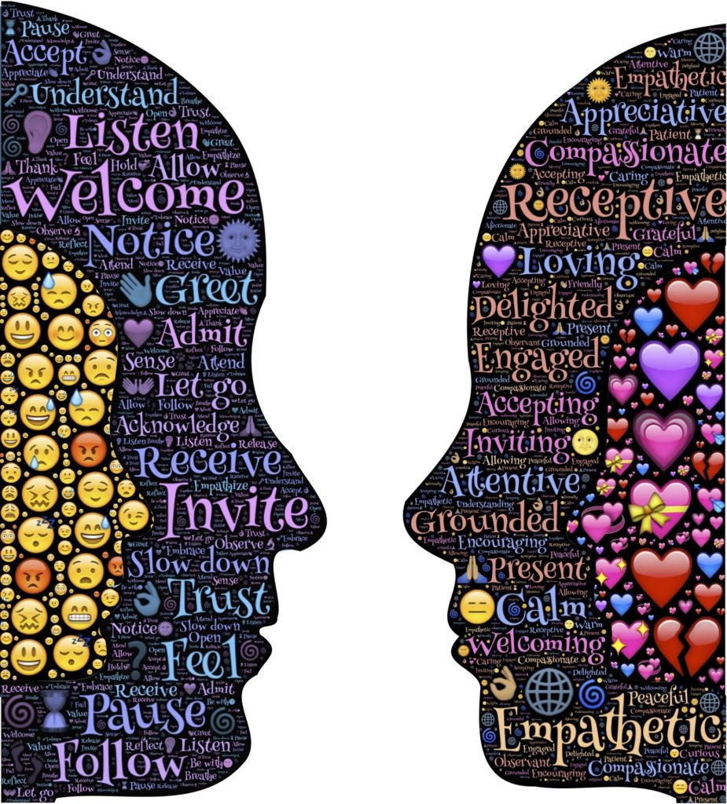
Mentalisaatiokyvyn edellytykset
Turvallinen tilanne – turvattomassa tilanteessa puolustautuminen aktivoituu ja toimimme taistele/pakene moodissa
Hätätilanteessa mentalisaatioaivot kytkeytyvät pois päältä
Työntekijän kyky säädellä omia reaktioitaan ja olla sietoikkunassa korostuu
Tämä kuva, tekijä Tuntematon tekijä, käyttöoikeus: CC BY-SA-NC

Slide 32
Mentalisaatio ilmenee
Ymmärryksenä suhteessa ristiriitaisuuksi
Kiinnostuksena toisten kokemuksista
Kykynä ajatella joustavasti ja sietää epävarmuutta
Uskona muutoksen mahdollisuuksiin
Kykynä antaa anteeksi
Pohtivana, utealiaana, leikkisänä,vastuullisena, vastavuoroisena, oman rajansa tiedostavana asenteena

Slide 33
Kun mentalisaatiokyky on puutteellinen
Reflektio vähenee
Takertuu omiin näkökulmiin
Ylianalysointi
Uppoaa tunteisiin liikaa ja jää kiinni
Sisäisen reflektion sijaan takertuu ulkoisiin tekijöihin

Slide 34
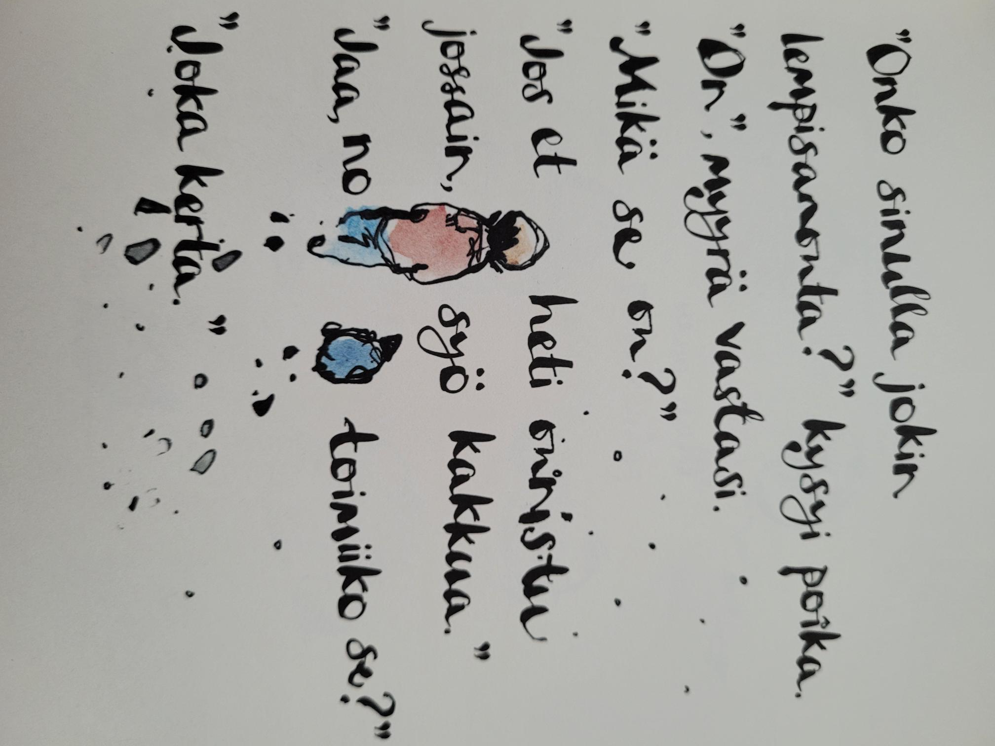

Slide 35
Lähteet
Rehnbäck, Katriina ja Pyykkönen, Niina Työnohjaus tarvitsee mentalisaatiota, 1/2020 Osviitta
Daniel J Siegel. The Mindful Brain. Reflecton and Attunement in the Cultivation of Well-Being. 2007.
Lindqvist, Martti. Auttajan varjo, 1990.
Sarvela, Auvinen, Yhteinen kieli, 2020.

